Slide 1
Η β-οξείδωση και η σύνθεση λιπαρών οξέων
Μάκης Ζωιδάκης
izoidakis@biol.uoa.gr

Slide 2
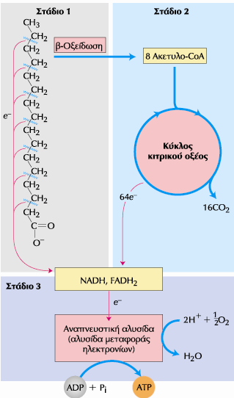
Πλήρης οξείδωση των λιπαρών οξέων σε CΟ₂ και Η₂Ο
Σε κάθε κύκλο αντιδράσεων της β-οξείδωσης των λιπαρών οξέων παράγονται
1 FADH2, 1 ΝADH και 1 ακετυλο-CoA.
Το σχηματιζόμενο ακετυλο-CoA αποικοδομείται άμεσα μέσω του κύκλου του κιτρικού οξέως.
Τα ανηγμένα συνένζυμα NADH και FADH2 επανοξειδώνονται μέσω της αναπνευστικής αλυσίδας.

Slide 3
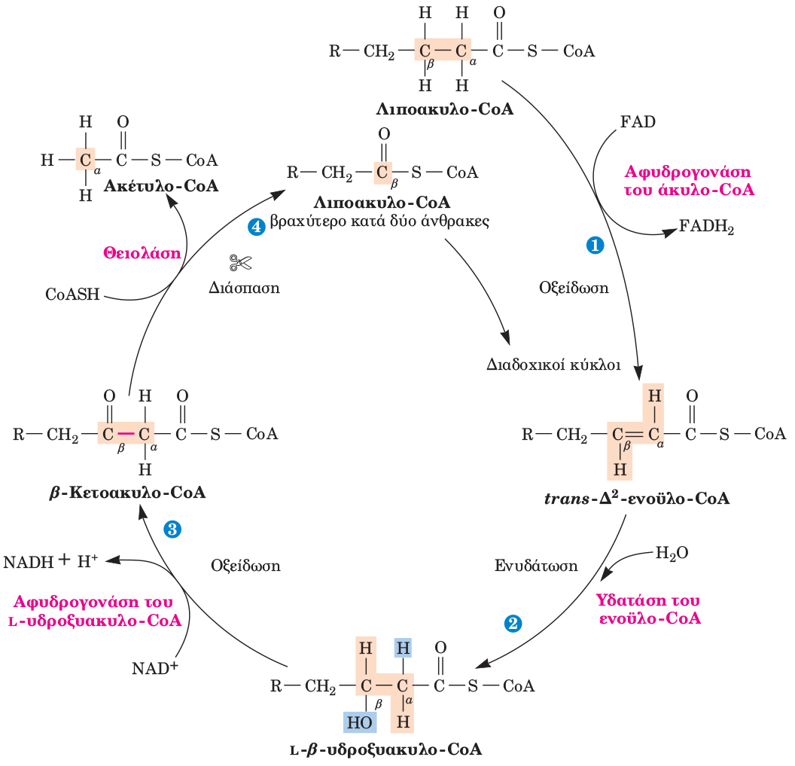
Η β-οξείδωση περιλαμβάνει μια επαναλαμβανόμενη αλληλουχία τεσσάρων αντιδράσεων

Slide 4
Η πρώτη αντίδραση είναι μια αντίδραση οξείδωσης και καταλύεται από μια αφυδρογονάση του λιποακυλο-CoA
R= υδρόφοβο μέρος του λιπαρού οξέος
λιποακυλο-CoA

Slide 5
Η δεύτερη αντίδραση είναι μια αντίδραση ενυδάτωσης του διπλού δεσμού μεταξύ Cα και Cβ από την υδρατάση του ενοϋλο-CoA

Slide 6
Η τρίτη αντίδραση είναι η οξείδωση του υδροξυλίου του β-ατόμου άνθρακα του
L-υδροξυακυλο-CoA σε κετόνη με ταυτόχρονη παραγωγή ενός μορίου NADH
Καταλύεται από την αφυδρογονάση του
L-3-υδροξυακυλο-CoA

Slide 7
Η τέταρτη αντίδραση είναι η διάσπαση του δεσμού ανάμεσα στους άνθρακες
α και β του 3-κετοακυλο-CoA από τη θειόλη ενός μορίου CoA
Τα προϊόντα είναι:
ένα ακέτυλο-CoA και
ένα λιποάκυλο-CoA μικρότερο κατά δύο άτομα άνθρακα
Αυτή η θειολυτική διάσπαση καταλύεται από την β-κετοθειολάση
α
β
β
α
λιποάκυλο-CoA

Slide 8
Σύνθεση λιπαρών οξέων
Όταν υπάρχει περίσσεια γλυκόζης και αμινοξέων το ακέτυλο CoA έχει πολύ υψηλή συγκέντρωση και χρησιμοποιείται για τη σύνθεση λιπαρών οξέων, τα οποία στη συνέχεια μετατρέπονται
σε τριακυλογλυκερόλες.

Slide 9
Τα λιπαρά οξέα συντίθενται από μια σειρά αντιδράσεων που ακολουθεί διαφορετική στρατηγική σε σχέση με την αντίστοιχη διαδικασία αποικοδόμησής τους:
1.Τα ενδιάμεσα προϊόντα της σύνθεσης λιπαρών οξέων συνδέονται ομοιοπολικά με τις θειόλες ειδικών πρωτεϊνών, των ακυλοφόρων πρωτεϊνών (acylcarrier proteins:ACP). Αντίθετα, τα ενδιάμεσα προϊόντα της αποικοδόμησής τους δεσμεύονται στην θειόλη του CoA (H-S-CoA).
2.Η σύνθεση των λιπαρών οξέων πραγματοποιείται στο κυτταρόπλασμα, ενώ η αποικοδόμησή τους στα μιτοχόνδρια.
3.Στα ζωικά κύτταρα, τα ένζυμα σύνθεσης των λιπαρών οξέων ανήκουν σε ένα μόνο πολυπεπτίδιο μεγάλου μήκους, τη συνθάση των λιπαρών οξέων, ενώ τα ένζυμα αποικοδόμησης είναι ανεξάρτητες πρωτεΐνες.
(Τα φυτικά και βακτηριακά κύτταρα χρησιμοποιούν διαφορετικά ένζυμα για τις βιοσυνθετικές αντιδράσεις).
4.Το συνένζυμο που συμμετέχει στις οξειδοαναγωγικές αντιδράσεις σύνθεσης των λιπαρών οξέων είναι το NADP⁺/NADPH, ενώ η αποικοδόμηση χρησιμοποιεί το NAD⁺/NADH και FAD/FADH2.

Slide 10
Διαδικασία σύνθεσης των λιπαρών οξέων
Οι αλυσίδες των λιπαρών οξέων δημιουργούνται με τη διαδοχική προσθήκη μονάδων δυο ατόμων άνθρακα που προέρχονται από το ακέτυλο-CoA
Το ακετυλό-CoA ενεργοποιείται αφού μετατραπεί σε μηλονυλο-CoA
Η προσθήκη μονάδων δύο ατόμων άνθρακα στην επεκτεινόμενη αλυσίδα συντελείται με αποκαρβοξυλίωση του μηλονυλο-CoA
Οι αντιδράσεις επιμήκυνσης επαναλαμβάνονται έως ότου η αναπτυσσόμενη αλυσίδα συμπληρώσει μήκος 16 ατόμων άνθρακα (παλμιτικό οξύ)
5. Διαφορετικά ένζυμα προσθέτουν διπλούς δεσμούς και επιπλέον μονάδες άνθρακα στην υδρόφοβη αλυσίδα

Slide 11
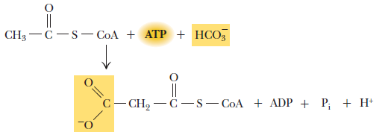
Σχηματισμός του μηλονυλο-CoA
Η αντίδραση καταλύεται από την καρβοξυλάση του ακέτυλο-CoA η οποία αποτελεί το κύριο ένζυμο ρύθμισης της σύνθεσης των λιπαρών οξέων

Slide 12
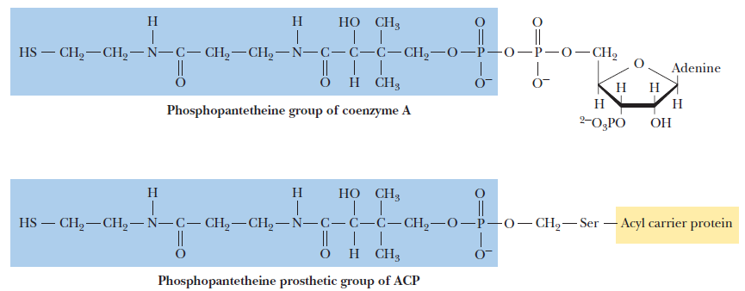
Η μηλόνυλομάδα, καθώς και τα ενδιάμεσα προϊόντα της σύνθεσης των λιπαρών οξέων προσδένονται στην θειόλη της ακυλοφέρουσας πρωτεΐνης (ACP), η οποία αποτελεί τμήμα της συνθάσης της λιπαρών οξέων.

Slide 13
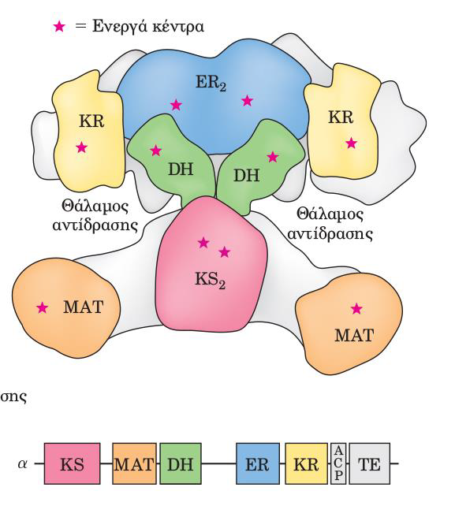
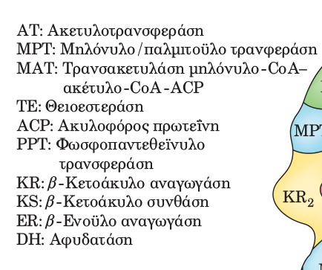
Συνθάση των λιπαρών οξέων των θηλαστικών

Slide 14
Για την έναρξη της σύνθεσης των λιπαρών οξέων πρέπει πρώτα ένα ακετυλο-CoA και ένα μηλονυλο-CoA να ενωθούν με την συνθάση των λιπαρών οξέων:
Η ένωση της μηλονυλομάδας γίνεται στην –SH της ACP και της ακετυλομάδας στην -SH της β-κετοακυλο-ACP συνθάσης του ενζύμου (KS).
ACP
KS
Έτσι οι δυο πρόδρομες ενώσεις για τη σύνθεση των λιπαρών οξέων είναι ενεργοποιημένες και έτοιμες για το σχηματισμό της πρώτης αλυσίδας λιπαρού οξέος με 4 άτομα C.

Slide 15
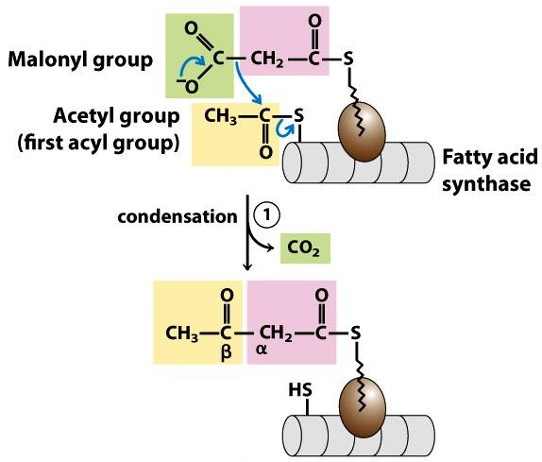
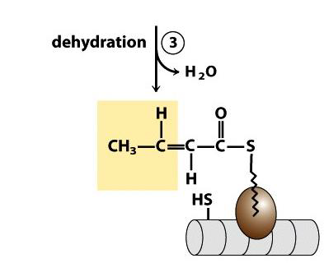
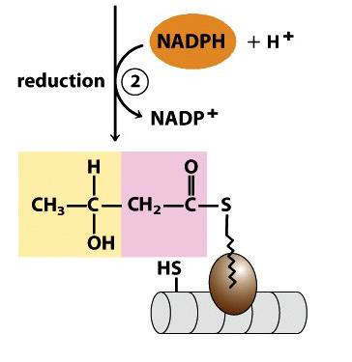
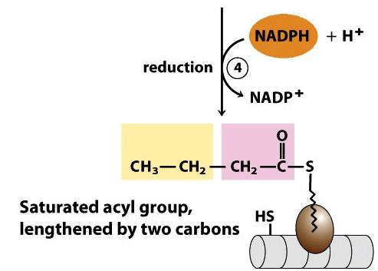
Συνοπτική απεικόνιση της πορείας σύνθεσης των λιπαρών οξέων.
Επιτυγχάνεται με ένα κύκλο από τέσσερις αντιδράσεις:
•Η πρώτη αντίδραση είναι αντίδραση συμπύκνωσης
•η δεύτερη είναι μια αναγωγή
•η τρίτη μια αφυδάτωση
•και η τέταρτη είναι μια αναγωγή

Slide 16
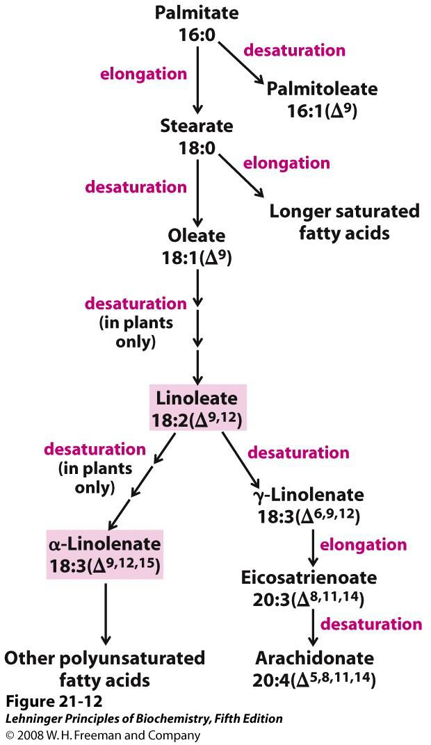
Μια ποικιλία ακόρεστων λιπαρών οξέων μπορεί να δημιουργηθεί με ένα συνδυασμό αντιδράσεων επιμήκυνσης και αποκορεσμού.
Τα θηλαστικά δεν διαθέτουν τα ένζυμα που εισάγουν διπλούς δεσμούς σε άτομα άνθρακα πέρα από το C-9 της αλυσίδας των λιπαρών οξέων.
Επομένως, δεν είναι σε θέση να συνθέσουν λινελαϊκό (18:2 cis-Δ9,Δ12) και λινολενικό (18:3 cis-Δ9, Δ12, Δ15), γι’ αυτό και αυτά τα λιπαρά οξέα χαρακτηρίζονται ως απαραίτητα λιπαρά οξέα.

Slide 17
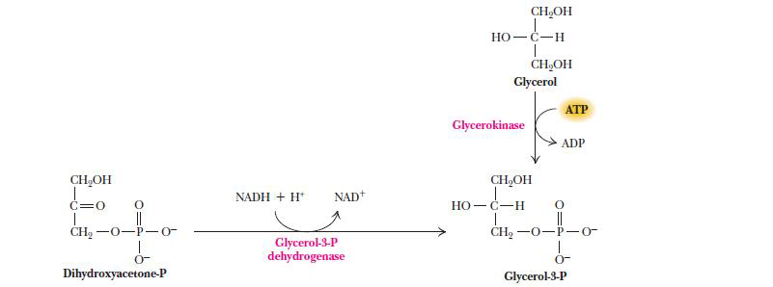
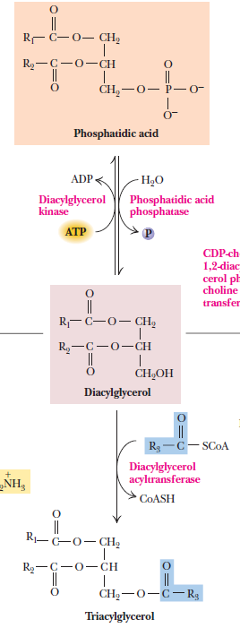
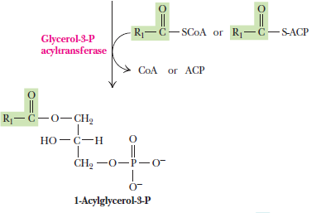
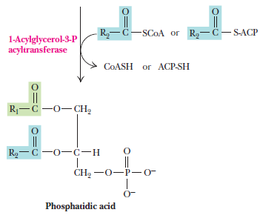
ΣΥΝΘΕΣΗ ΤΩΝ ΤΡΙΑΚΥΛΟΓΛΥΚΕΡΟΛΩΝ
Πραγματοποιείται στο ήπαρ με την
εστεροποίηση των ελεύθερων λιπαρών
οξέων με την 3-φωσφορική γλυκερόλη,
που προκύπτει από φωσφορυλίωση
της γλυκερόλης ή από αναγωγή της
φωσφορικής διυδροξυακετόνης.

Slide 18
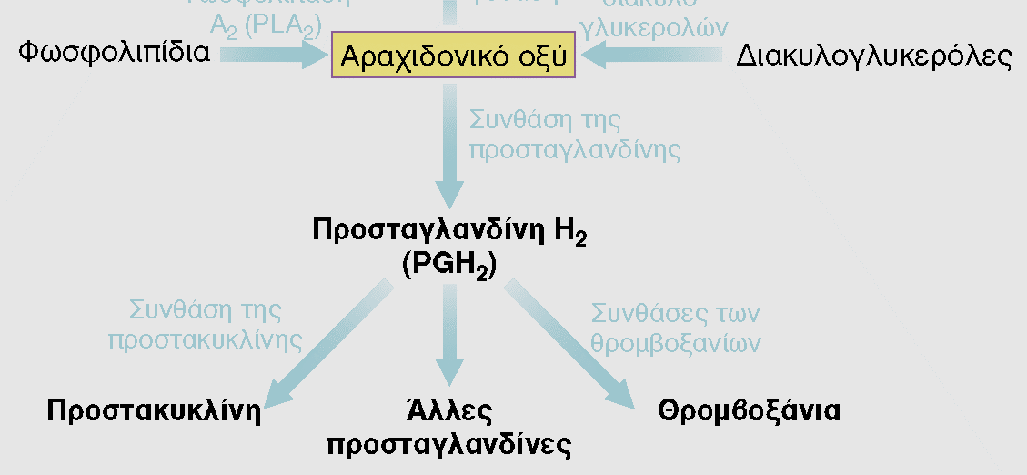
Το αραχιδονικό οξύ (20:4) είναι το κύριο πρόδρομο μόριο για τη σύνθεση των εικοσανοειδών ορμονών
Φλεγμονή
Δημιουργία θρόμβων

Slide 19
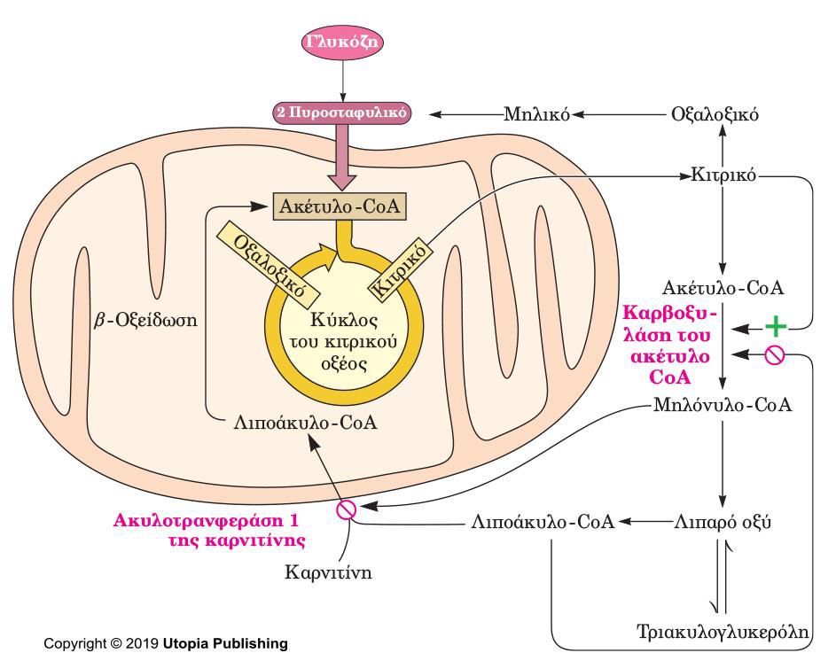
Ρύθμιση του μεταβολισμού των λιπαρών οξέων
Ο έλεγχος και η ρύθμιση της σύνθεσης των λιπαρών οξέων συσχετίζεται άμεσα με τη ρύθμιση της αποικοδόμησής τους, της γλυκόλυσης και του κύκλου του κιτρικού οξέος.
Το ακέτυλο-CoA είναι ένας σημαντικός ενδιάμεσος μεταβολίτης σε όλες αυτές τις διεργασίες και κατά συνέπεια, ο έλεγχος της ενεργότητας της καρβοξυλάσης του ακέτυλο-CoA είναι καθοριστικήςσημασίας.
Όταν τα επίπεδα των λιποακυλο-CoA αυξάνονται, η σύνθεση των λιπαρών οξέων αναστέλλεται μέσω της μείωσης της ενεργότητας της καρβοξυλάσης του ακέτυλο-CoA, ενώ η οξείδωσή τους αυξάνεται.
Η αύξηση της συγκέντρωσης του κιτρικού (που σηματοδοτεί αφθονία ακέτυλο-CoA) ενεργοποιεί την καρβοξυλάση του ακέτυλο-CoA και άρα επάγει την έναρξη της βιοσύνθεσης των λιπαρών οξέων.

Slide 20
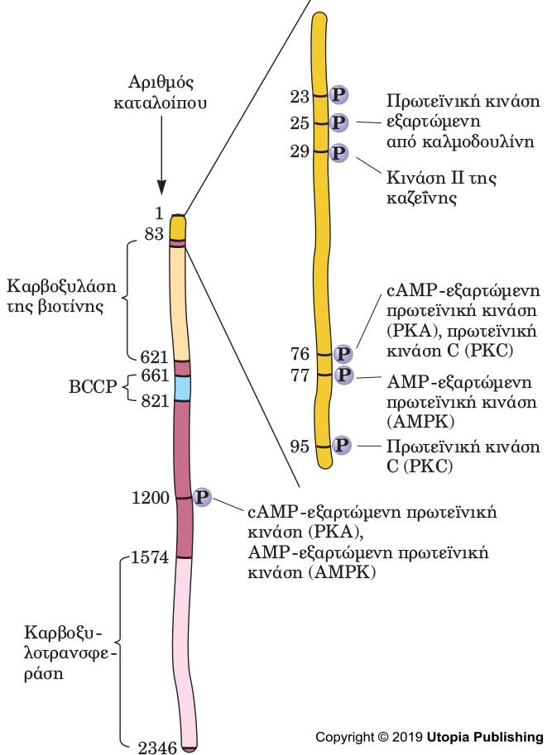
Ρύθμιση της καρβοξυλάσης του ακετυλο-CoA
Το ένζυμο στα ζωϊκά κύτταρα είναι ένα ινώδες πολυμερές (καταλυτικά ενεργό)
που αποτελείται από αδρανή μονομερή με πολλές θέσεις φωσφορυλίωσης από ένα πλήθος διαφορετικών κινασών .
Η ενεργότητα της καρβοξυλάσης του ακέτυλο-CoA καθορίζεται από την ισορροπία μεταξύ των δύο αυτών μορφών:
Αδρανή μονομερή↔Ενεργό πολυμερές
Το παλμιτοϋλο-CoA , δηλαδή το τελικό προϊόν της βιοσυνθετικής οδού των λιπαρών οξέων, μετατοπίζει την ισορροπία προς τα αδρανή μονομερή
Το κιτρικό οξύ που λειτουργεί ως βασικός αλλοστερικός ενεργοποιητής του ενζύμου μετατοπίζει την ισορροπία προς την ενεργό πολυμερή μορφή του ενζύμου.

Slide 21
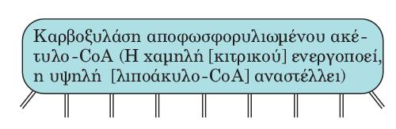
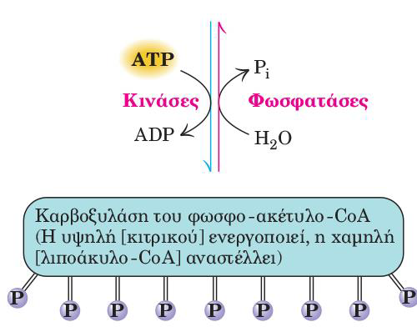
Το ρυθμιστικό αποτέλεσμα του κιτρικού και του παλμιτοϋλο-CoA εξαρτάται από την κατάσταση φωσφορυλίωσης της καρβοξυλάσης του ακέτυλο-CoA
Η μη φωσφορυλιωμένη μορφή της καρβοξυλάσης του ακέτυλο-CoA δεσμεύει κιτρικό με μεγάλη συγγένεια και έτσι διατηρεί την ενεργότητα της ακόμη και σε πολύ χαμηλές συγκεντρώσεις κιτρικού.
Η φωσφορυλίωση των ρυθμιστικών θέσεων μειώνει τη συγγένεια του ενζύμου για το κιτρικό, με συνέπεια να απαιτούνται υψηλότερες συγκεντρώσεις κιτρικού για να επιτύχουν ενεργοποίηση της καρβοξυλάσης.
Η ανασταλτική δράση των λιποακυλο-CoA, όπως του παλμιτοϋλο-CoA, λειτουργεί με παρόμοιο, αλλά αντίθετο τρόπο.

